Slide 1
CIÊNCIAS
9º ANO
FENÔMENOS ÓPTICOS I
AULA 30

Slide 2
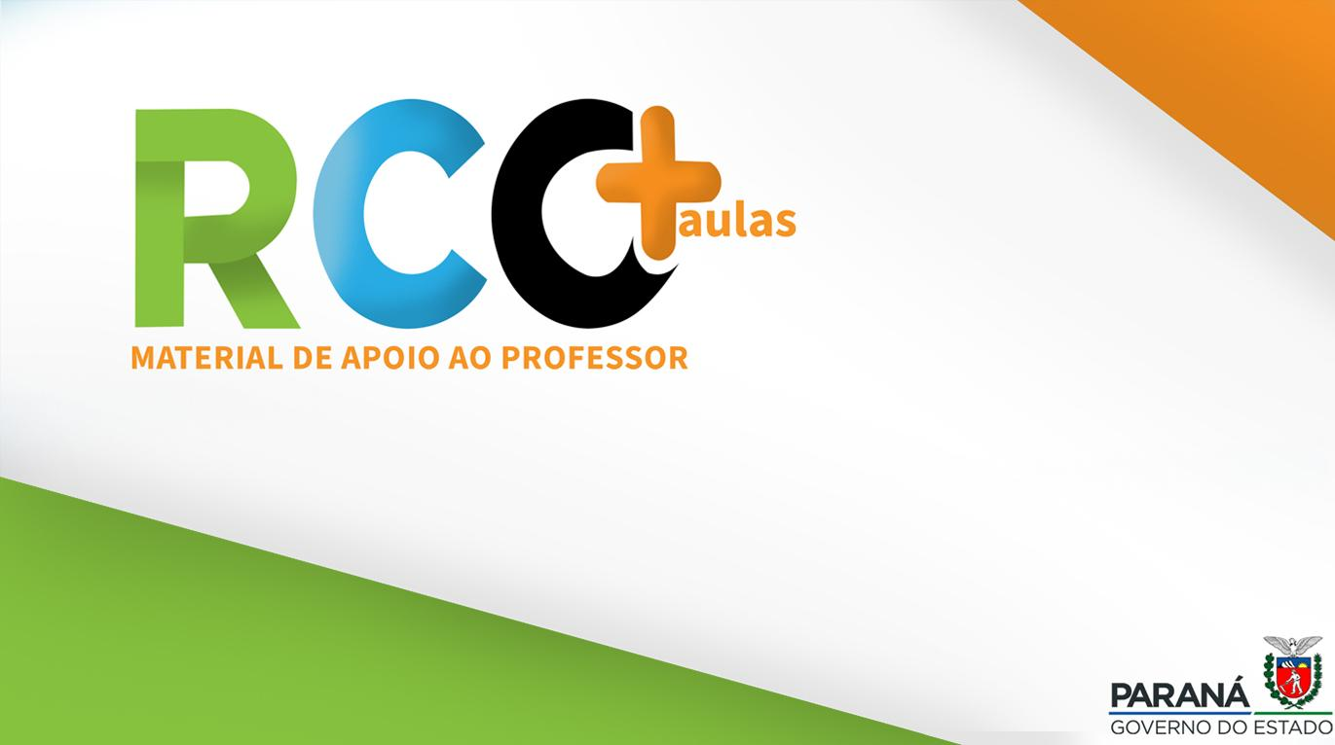

Slide 3
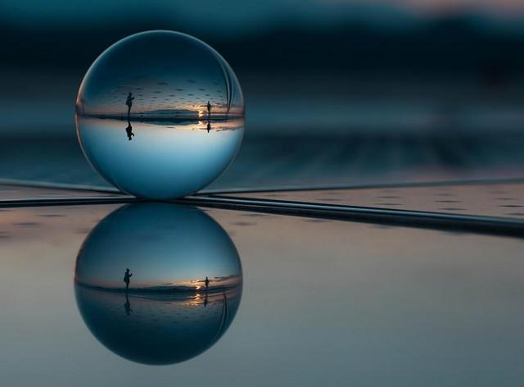

OBJETIVO
Identificar o fenômeno óptico de reflexão no cotidiano.
d63 - Reconhecer características da luz e/ou suas interações com a matéria.

Slide 4

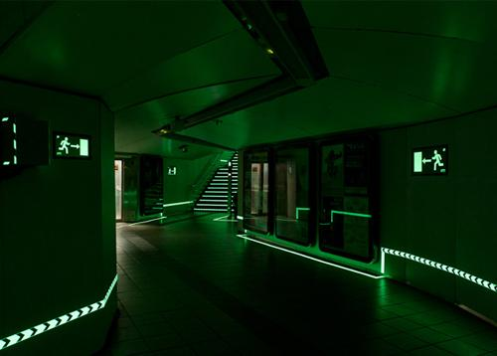

PARA INÍCIO DE CONVERSA
Como você explica não enxergarmos perfeitamente objetos em ambientes escuros?
Sugestão de resposta:
Nossa visão depende da luz incidir num objeto e refletir. Na ausência de luz nossos olhos não captam nenhuma informação, por isso a dificuldade para ver em ambientes pouco iluminados.
02 min

Slide 5
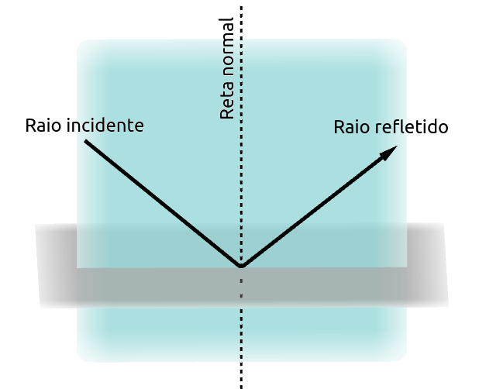
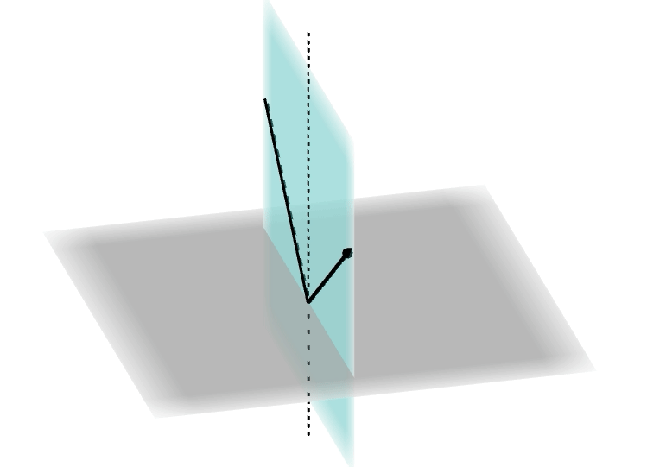
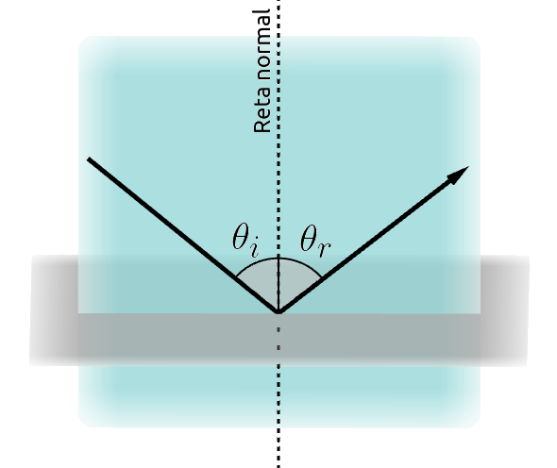
REFLEXÃO DA LUZ
Já na presença de luz, a reflexão ocorre quando a luz incide numa superfície e retorna para o mesmo meio de propagação.
O ângulo do raio incidente(𝛳_{i}), em relação a reta normal, é igual ao ângulo do raio refletido(𝛳_{r}) em relação a reta normal.
Notes:
<número>

Slide 6


REFLEXÃO DA LUZ
Independente da superfície, os ângulos de incidência e de reflexão sempre serão iguais em relação à normal à superfície, por mais irregular que seja a superfície.
Superfícies perfeitamente planas com alta reflexão geram imagens perfeitas.
Superfícies irregulares com alta reflexão geram imagens difusas.
Notes:
<número>

Slide 7
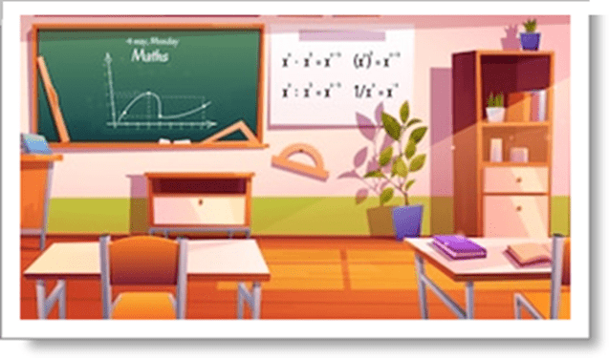
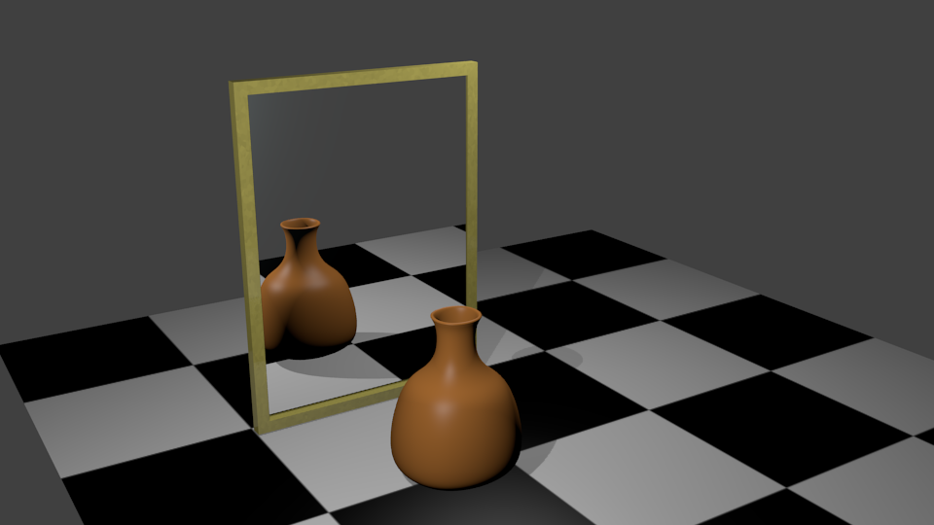
NOSSA VISÃO
A maioria dos objetos que observamos no dia a dia, emitem luz refletida.
Quando a superfície possui um alto índice de reflexão(>90%) forma-se um espelho.
Notes:
<número>

Slide 8
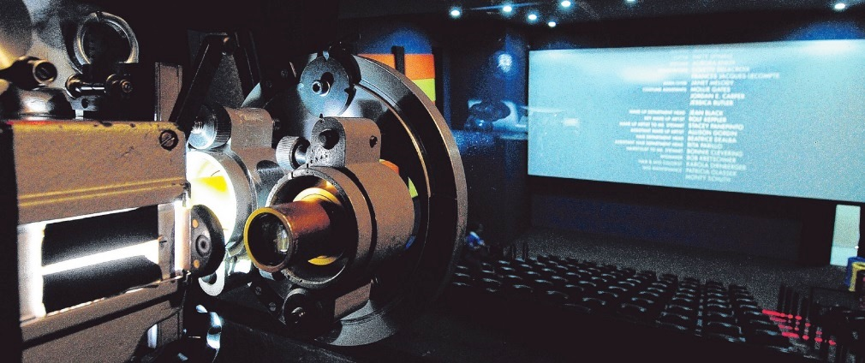

PARA SABER
02 min
As salas de projeção (cinemas) evoluíram muito com o desenvolvimento tecnológico. A formação de imagens na tela são explicadas pela Óptica. Elas são fenômenos físicos que podem ser facilmente reproduzidos.
Você sabe dizer quais fenômenos ópticos estão envolvidos nos cinemas?
Sugestão de resposta:
Principalmente a reflexão na tela que observamos e/ou a refração nas lentes usadas.
Notes:
<número>

Slide 9
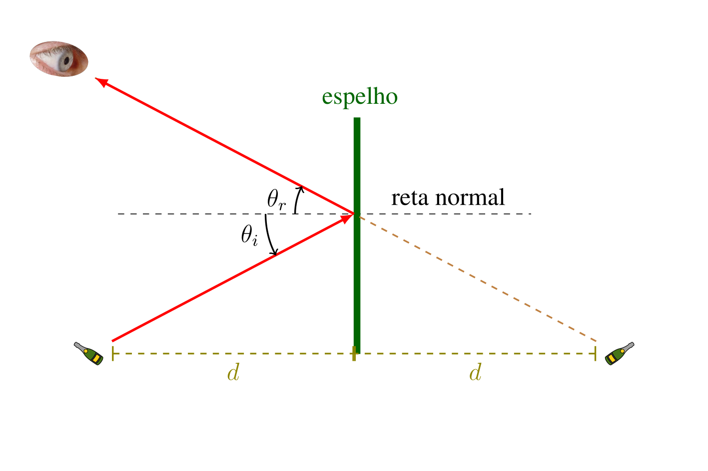
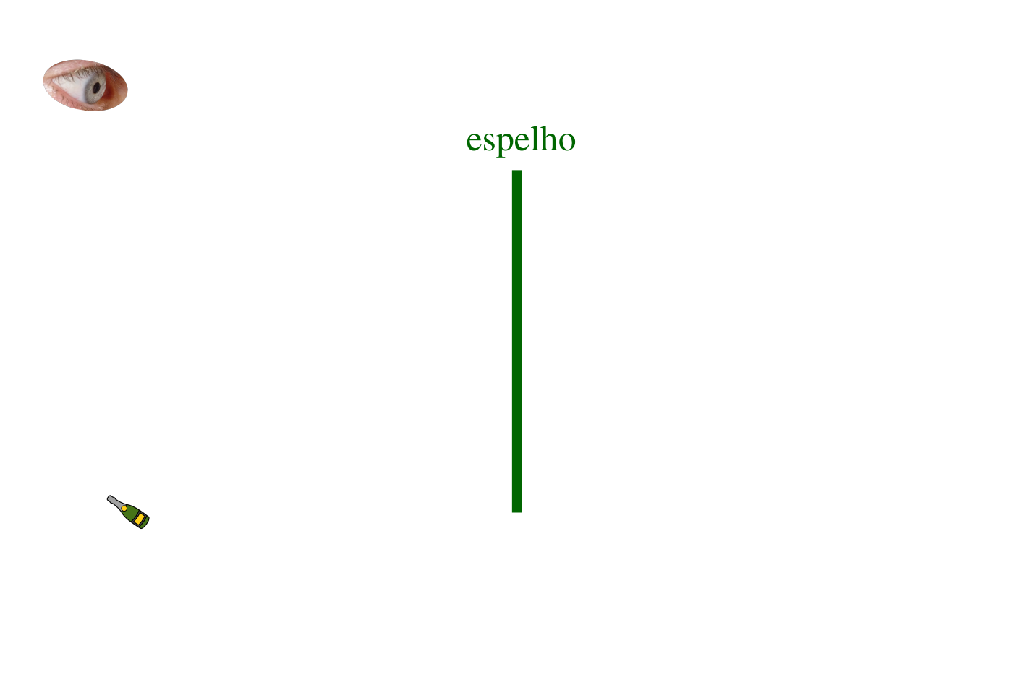
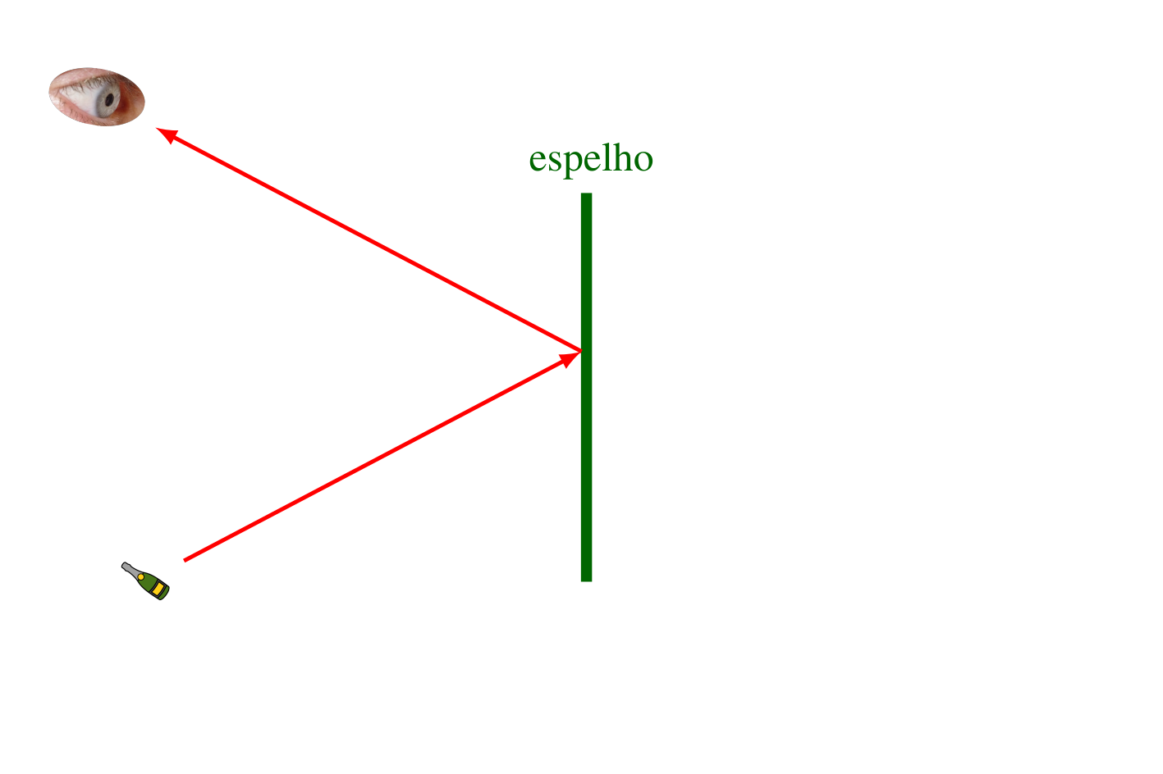
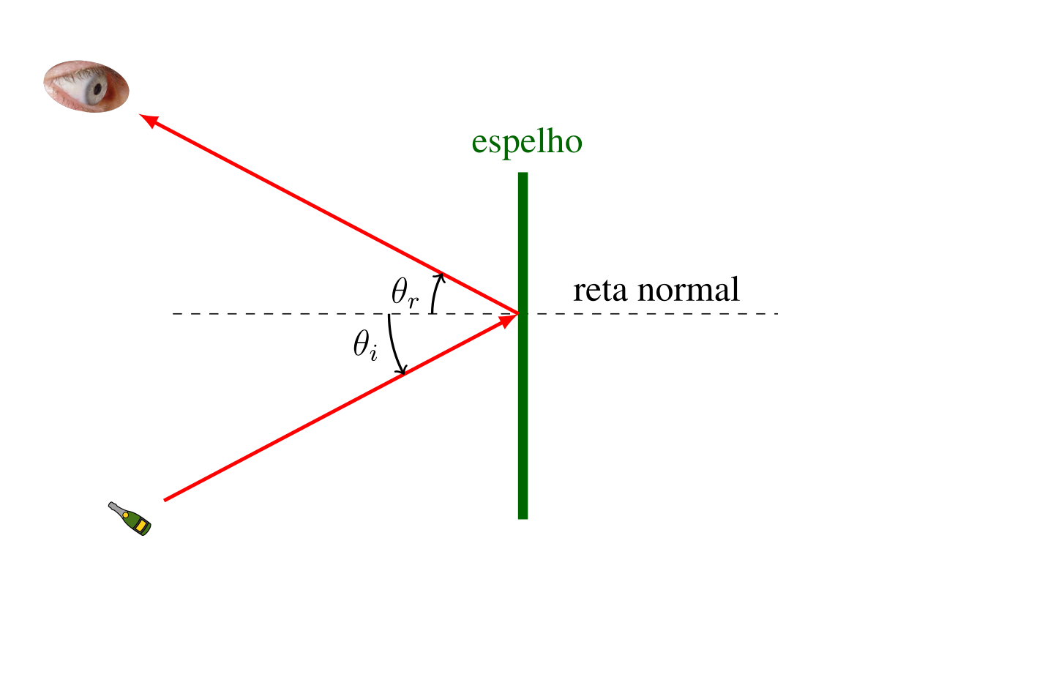
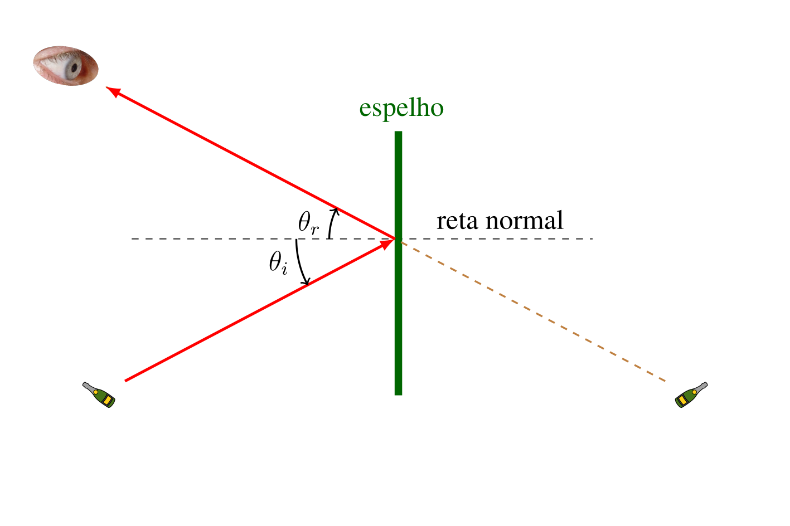
FORMAÇÃO DE IMAGENS EM ESPELHOS PLANOS
Observe a figura:
A luz incide na garrafa e é refletida. Essa luz chega ao espelho e é refletida para o olho.
Esses raios formam o mesmo ângulo em relação à reta normal.
O olho percebe(vê) no interior do espelho a imagem da garrafa.
A imagem observada está equidistante (mesma distância) do espelho em relação ao objeto.
Os espelhos são classificados em planos ou curvos, dependendo de sua geometria. Nos espelhos planos as imagens geradas sempre são virtuais, que não podem ser projetadas.
Notes:
<número>

Slide 10
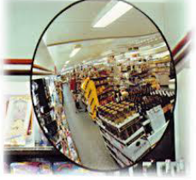
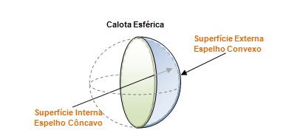
ESPELHOS CURVOS
Nestes espelhos as faces polidas são curvas, os mais comuns são os esféricos, cilíndricos, parabólicos.
Eles podem aumentar ou reduzir o campo visual, assim como produzir imagens reais ou virtuais.
Imagens reais ⇒ são imagens que podem ser projetadas, como os cinemas, fora do espelho.
Notes:
<número>

Slide 11
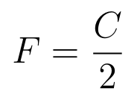
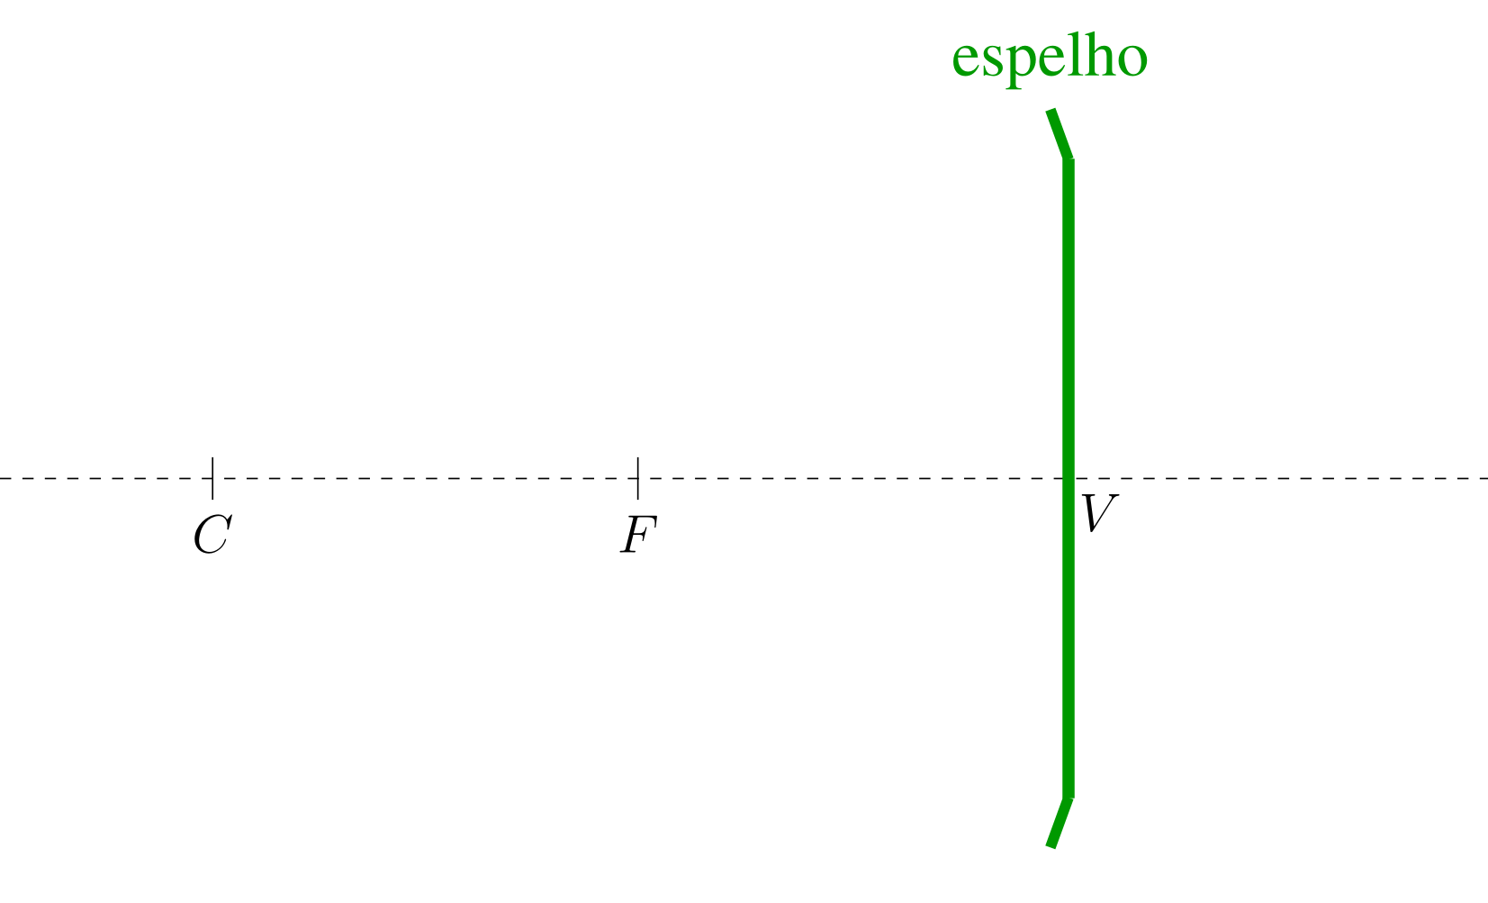
ESPELHOS CURVOS
Os elementos dos espelhos esféricos são:
centro de curvatura
vértice
eixo principal
foco
Notes:
<número>

Slide 12
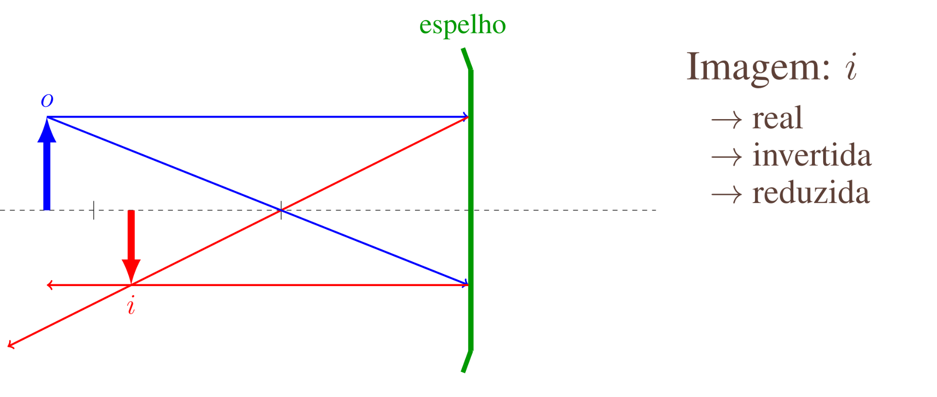
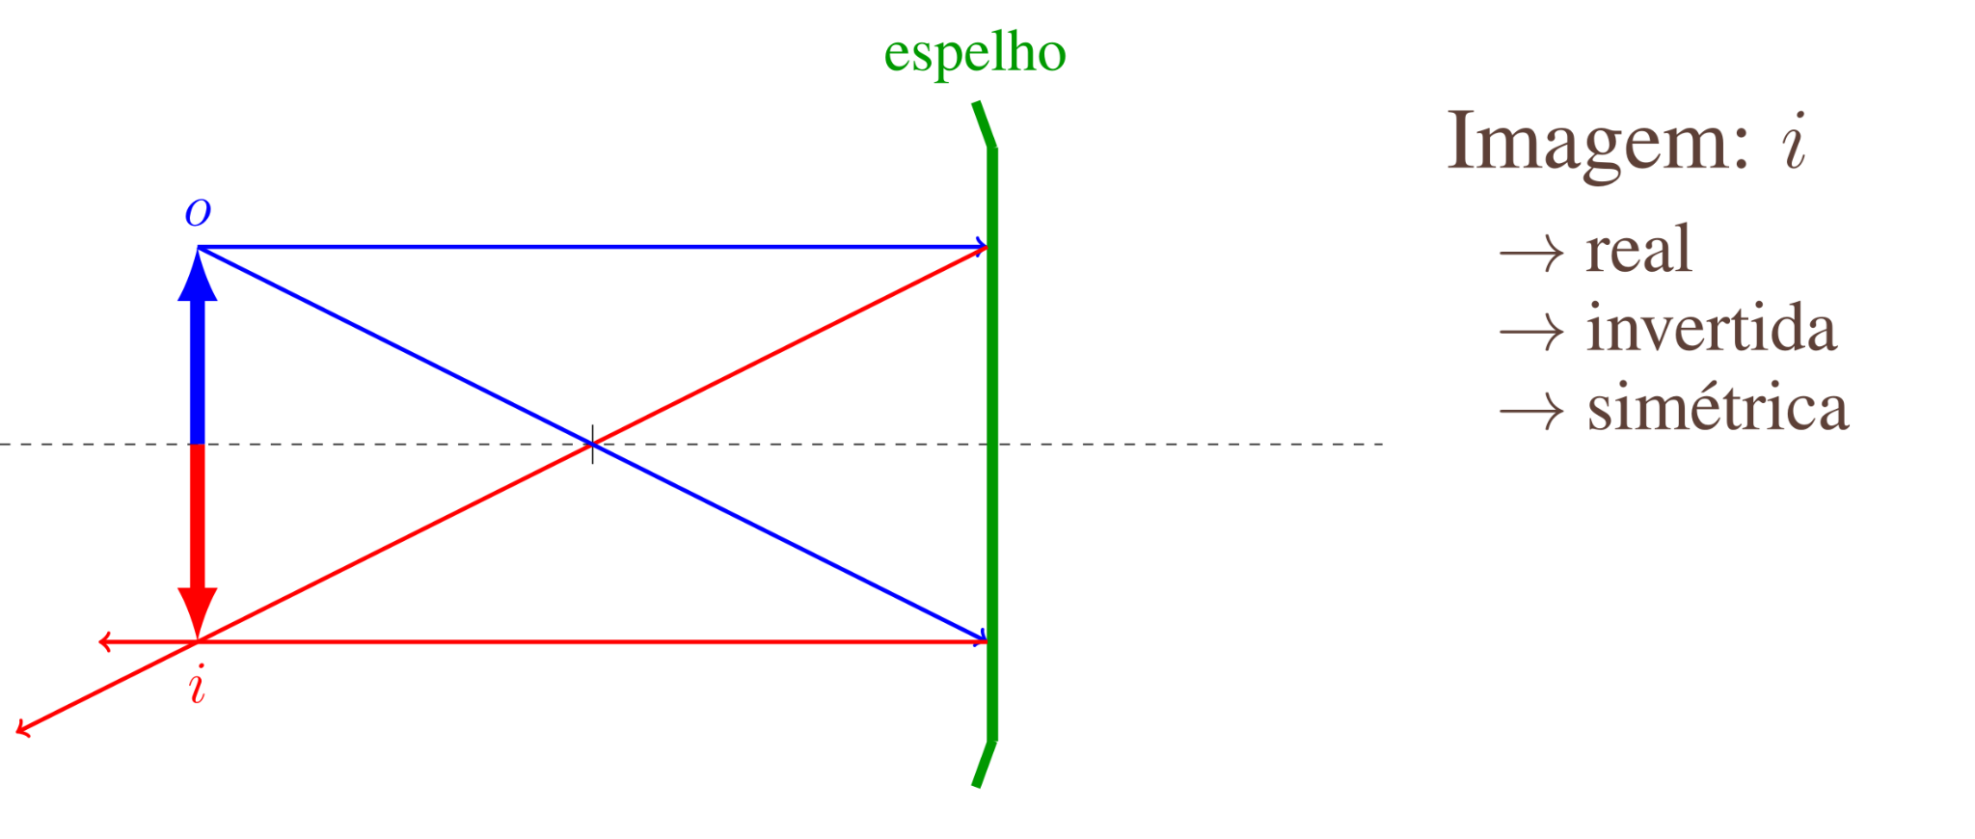
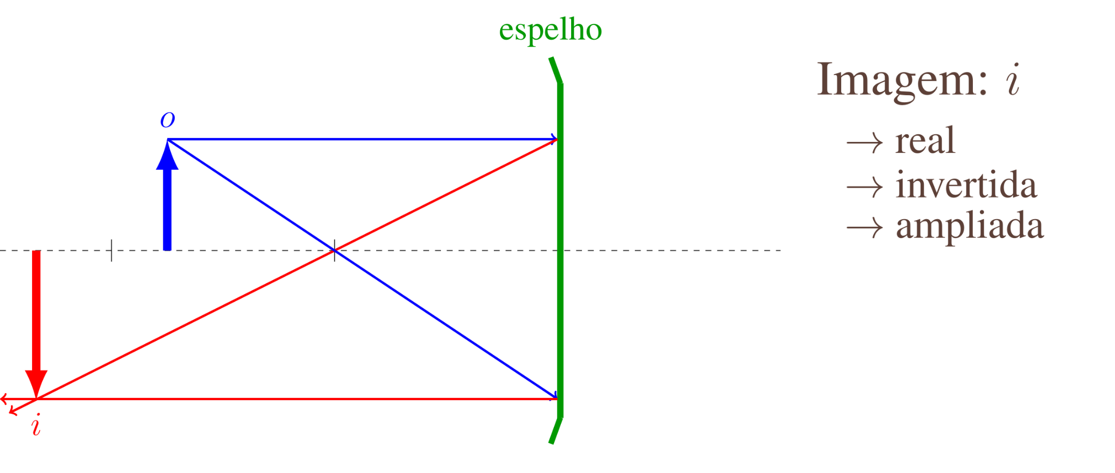
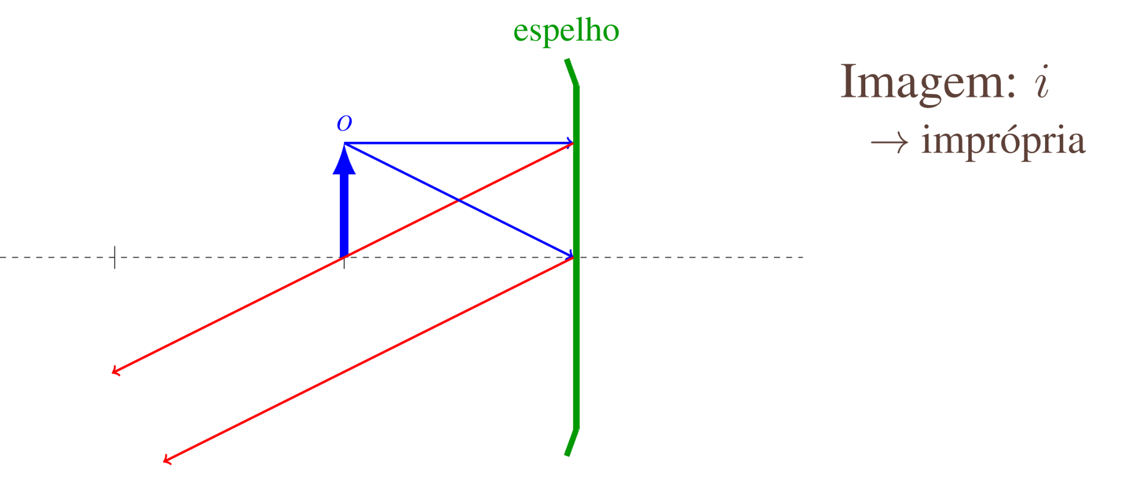
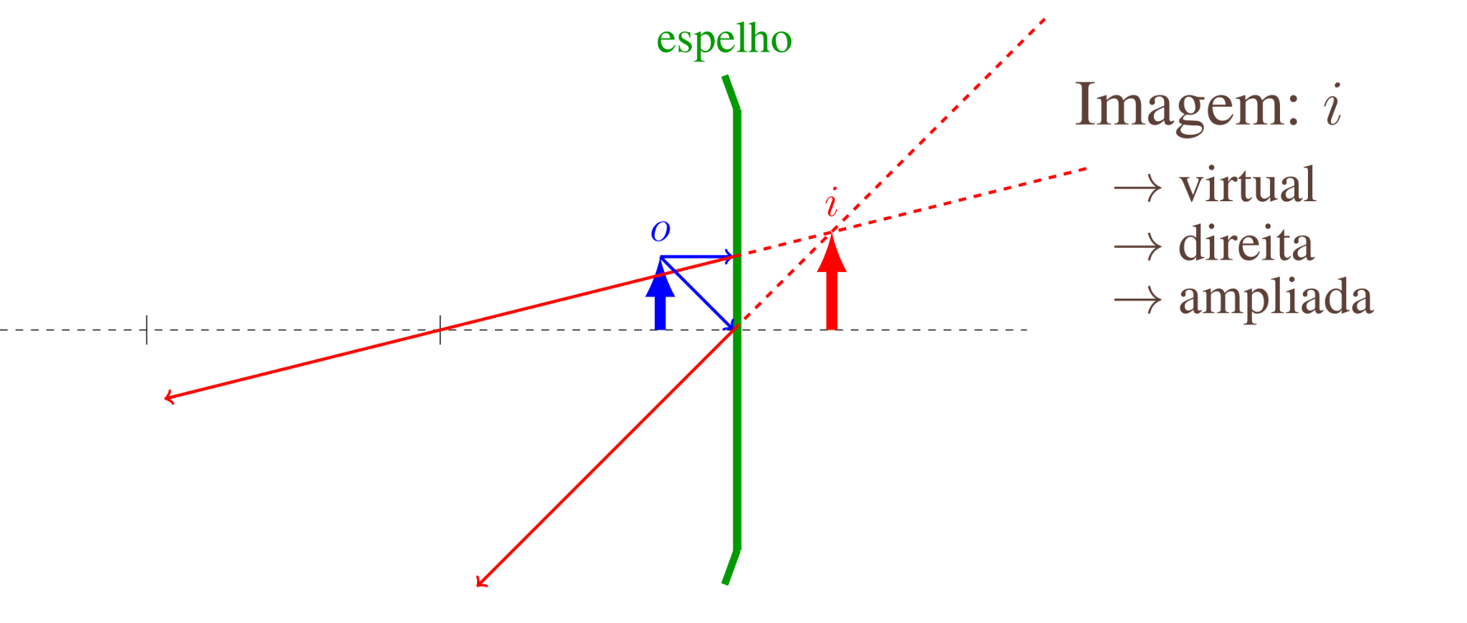
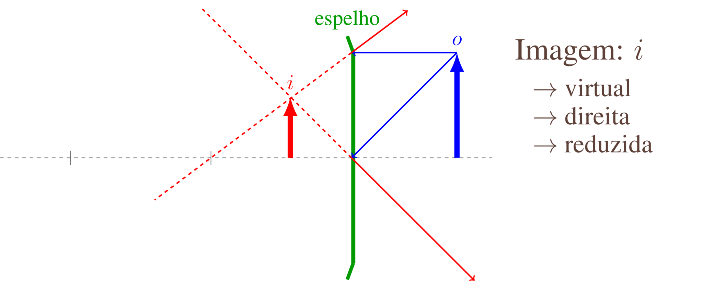
IMAGENS EM ESPELHOS CURVOS
1 - objeto além do centro de curvatura
2 - objeto sobre o centro de curvatura
3 - objeto entre o centro de curvatura e o foco
4 - objeto sobre o foco
Espelho côncavo
5 - objeto entre o foco e o espelho
6 - objeto no espelho convexo
Notes:
<número>

Slide 13
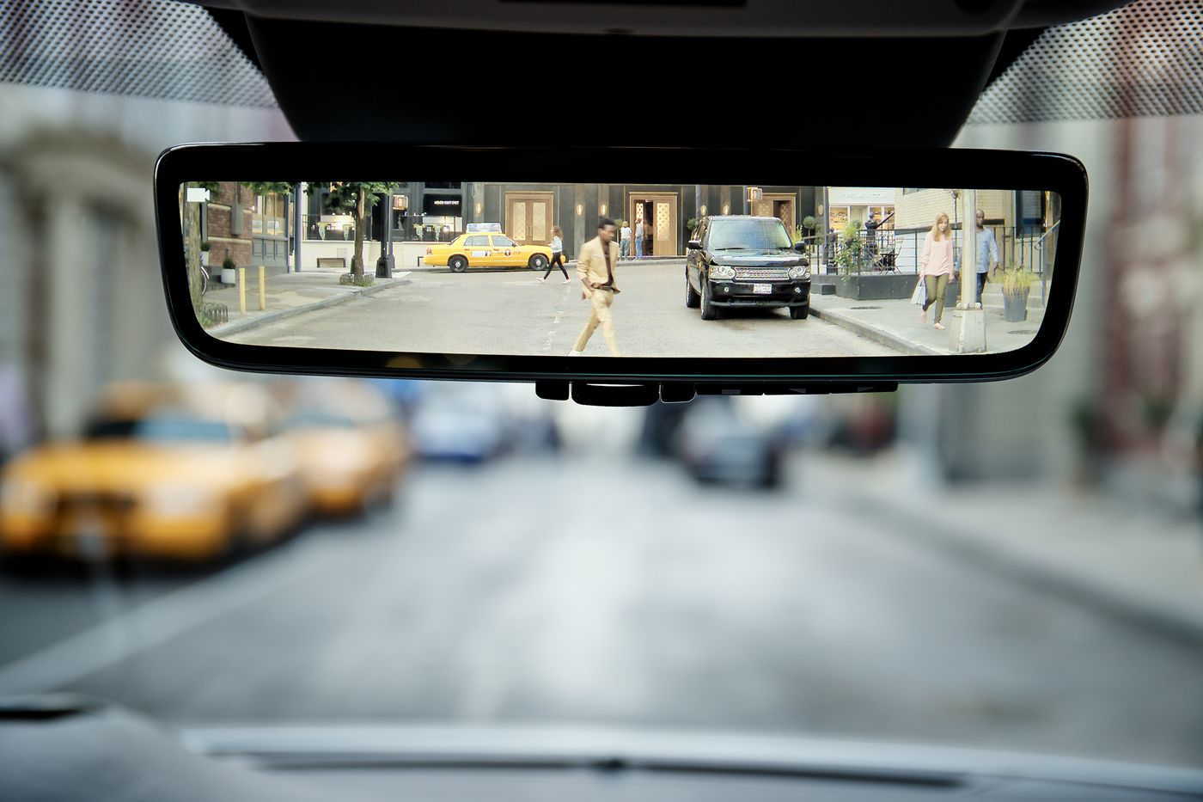
02 min
Uma pessoa observa um espelho na entrada de uma garagem e percebe que ao observar as imagens nele, seu campo visual aumenta significativamente, mas as dimensões dos objetos diminuem.
Qual a importância de usar este tipo de espelho como retrovisor de automóveis?
Ao utilizar espelhos curvos, é possível reduzir a quantidade de pontos cegos nos retrovisores, aumentando a segurança do condutor e dos pedestres.
Sugestão de resposta:
Notes:
<número>

Slide 14

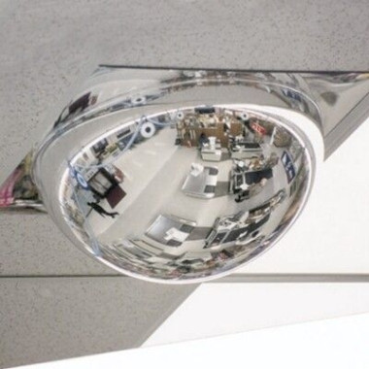
VAMOS PENSAR
Os espelhos exercem funções importantes quando usados como item de segurança. Com algumas adaptações, os espelhos de segurança marcam presença em vários locais, como, por exemplo, em estacionamentos e garagens de edifícios, onde os espelhos convexos permitem maior visibilidade em espaços reduzidos sem interferir na qualidade das imagens. É também um acessório de segurança muito
usado em estabelecimentos comerciais e industriais, porque permite acompanhar o tráfego de pessoas com maior controle, ajudando a evitar acidentes e prejuízos de qualquer teor.
Notes:
<número>

Slide 15
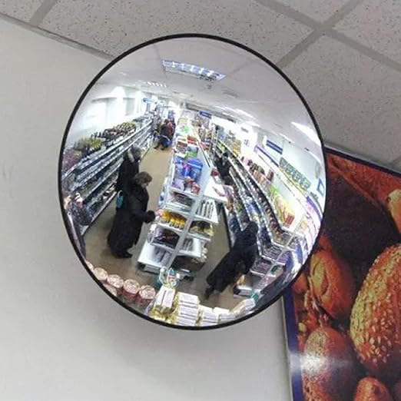
VAMOS PENSAR
Os espelhos são aparelhos que refletem quase toda luz que incide sobre eles, gerando imagens de objetos reais. Alguns tipos de espelhos são usados para ampliar nosso campo visual, enquanto outros reduzem e projetam imagens. Neste contexto, os espelhos convexos servem para:
a) distorcer as imagens
b) reduzir as imagens
c) ampliar as imagens
d) inverter as imagens
e) girar as imagens
Notes:
<número>

Slide 16
COMENTÁRIOS
Os espelhos convexos são usados para ampliar o campo visual, pois sempre geram imagens reduzidas, assim observa-se no espelho mais objetos do que a olho nú.
Os espelhos convexos são espelhos de segurança usados em mercados, estacionamentos, ruas, ônibus e muitos outros lugares.
Notes:
<número>

Slide 17
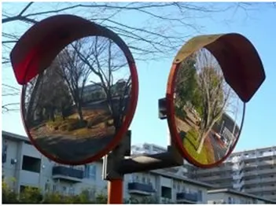

O QUE ESTUDAMOS NESTA AULA?
O fenômeno de reflexão e suas aplicações nos espelhos.
Professor(a), caso tenha alguma sugestão ou elogio para esta aula, acesse:
https://forms.gle/ZuC8G4UPYMEdztJy5
Notes:
<número>

Slide 18
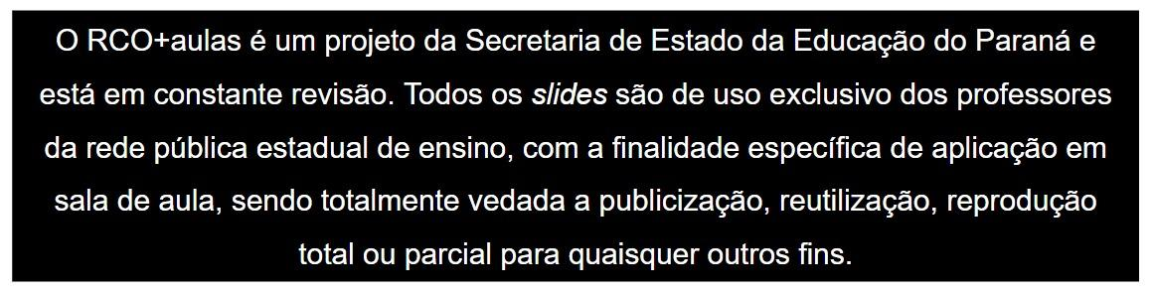
REFERÊNCIAS
Figura fenômeno. Disponível em: <https://brainly.com.br/tarefa/28389285>. Acesso em 22 mar 2024.
Figura cinema. Disponível em: <http://www.cinemasdesp.com.br/2016/08/o-homem-que-faz-os-sonhos-girar.html>. Acesso em 22 mar 2024.
Figura espelhos_curvos. Disponível em: <https://www.preparaenem.com/fisica/reflexao-espelhos-esfericos.htm>. Acesso em 22 mar 2024.
Figuras refelxao, reflexa01 e reflexao02. Disponível em: <https://webfisica.com/fisica/curso-de-fisica-basica/aula/7-55>. Acesso em 22 mar 2024.
Figura imagem. Disponível em: <https://pt.quizur.com/trivia/reflexao-da-luz-Kear>. Acesso em 22 mar 2024.
Figura reflexãoemlago. Disponível em: <https://brasilescola.uol.com.br/o-que-e/fisica/o-que-e-reflexao-luz.htm>. Acesso em 22 mar 2024.
Figura sala. Disponível em: <https://sme.goiania.go.gov.br/conexaoescola/ensino_fundamental/geografia-meu-lugar-na-escola/>. Acesso em 22 mar 2024.
Figura Mirror. Disponível em: <https://pt.wikipedia.org/wiki/Espelhos_planos#/media/Ficheiro:Mirror.png>. Acesso em 22 mar 2024.
Figura espelho_retrovisor. Disponível em: <https://blog.jocar.com.br/evite-o-ponto-cego-em-seu-espelho-retrovisor/>. Acesso em 22 mar 2024.
Figura espelhoconvexo. Disponível em: <https://www.seton.com.br/espelho-convexo-esferico-de-seguranca-360-de-teto.html>. Acesso em 27 mar 2024.
Figura espelhos001. Disponível em: <https://blog.seton.com.br/espelhos-de-seguranca-modelos-e-utilidades.html>. Acesso em 27 mar 2024.
Figura espelhomercado. Disponível em: <https://www.amazon.com.br/Espelho-Convexo-Garagem-Tr%C3%A1fego-Neg%C3%B3cios/dp/B0CCS9LCLT>. Acesso em 27 mar 2024.
Figura espelho_convexo. Disponível em: <https://www.infoescola.com/wp-content/uploads/2010/01/espelho-convexo-1.jpg>. Acesso em 22 mar 2024.
Figura amb_escuro. Disponível em: <https://blog.seton.com.br/solucoes-para-ambientes-escuros.html>. Acesso em 22 mar 2024.
Figura mirros_car. Disponível em: <https://automotivoshopping.com.br/como-ajustar-o-retrovisor-de-forma-correta-passo-a-passo/>. Acesso em 22 mar 2024.
Figura esferico. Disponível em: <https://www.aio.com.br/questions/content/os-usos-mais-frequentes-dos-espelhos-esfericos-concavos-e-convexos-sao>. Acesso em 22 mar 2024.
GEWANDSZNAJDER, Fernando; PACCA, Helena. Teláris Essencial Ciências. 9º ano. 1ª ed. São Paulo: Editora Ática, 2002
Notes:
<número>

